Slide 1
Digital læring & Learning Analytics
Niels Henrik Helms
NCE
&
Steen Grønbæk
Mercantec
Ydre og indre didaktisk design

Slide 2
DISCLAIMER
”Følgende gælder i en videre-efteruddannelsessammenhæng”

Slide 3
Hvordan skabes en relevant og understøttende læringskontekst for deltageren?
Indre didaktisk design – ydre didaktisk design

Slide 4
Den 4. læringsrevolution
Hybrider af digital læring og traditionelle læringsformater
Ændrede tidsrationaler
Adaptive formater
Dynamiske samspil mellem virksomhedsudvikling, HR og offentlige tilbud
Offentligt-privat samarbejde
Performance
I uddannelse i almindelighed – og i arbejdsmarkeds-og erhvervsuddannelse i særdeleshed

Slide 5
Erfaringer og evalueringer
E-læring/ikke e-læring
Stort fokus på HRD/efteruddannelse fra både virksomheder og medarbejdere
Forberedelse +, opfølgning –
Ingen transferproblemer
Nye strukturer blandt de timelønnede
Digitalt kompetente
Store og voksende problemer med ”artikuleringskompetence”

Slide 6
Læringsmæssig merværdi af digital læring
Stilladsering af udvikling af artikulations-kompetencer
Adaptivitet ift læringsforudsætninger/ progression
Personlig feedback
Mere e-læring? Mere adaptivitet

Slide 7
Digital læring?
E-læring eller digital læring er læring, der er helt eller delvist medieret af digitale medier
Ved digital læring forstås her planlagt læring, der er helt eller delvist digitalt medieret med det sigte at skabe en kvalitativ og/eller kvantitativ forbedring af en uddannelse/uddannelsesindsats

Slide 8
Med forskellige hensigter
Digital læring indføres for at skabe ”bedre” læring.
Digital læring indføres for give mulighed for ”mere” læring. mv..
Digital læring indføres for give mulighed for at effektivisere og optimere
Læringsnormative stereotypiske forestillinger om hhv tab af autenticitet og drifts optimering

Slide 9
- Og hvad kan vi så lære af det??
Vi bliver nødt til at arbejde med didaktisk design!!
Design er det at skabe form på ”Messy Situations” og
Åbne for meningstilskrivning!!
Hvad er det for en læringssituation vi adresserer??
Hvordan genererer vi relevant data??

Slide 10
Personaliserede læringsveje
Tid og rum: En uddannelse, hvor der skabes samspil med læring i arbejds- og hverdagsliv
Kompetencebaseret læring: En uddannelse, som bygger videre på allerede erhvervede kompetencer.
Foretrukne læringsveje (pædagogisk kode): Et læringsmiljø, der tilpasser sig foretrukne læringsveje og former.
Tilgængelige læringskulturer(kulturel kode): Et læringsmiljø, der er tilgængeligt ift de digitale (mv) formater, som kurssten behersker (video – sociale medier)

Slide 11
Adaptivt uddannelsesdesign – et design-framework for et efteruddannelseskoncept
Uddannelsen skal kunne tilgås uafhængigt af tid og rum – ofte også fysisk samt i hybride formater. (Flere formater)
Uddannelsen skal kunne identificere allerede erhvervede kompetencer og udpege, hvilke kompetencer den studerende mangler at udvikle (kompetencetænkning og modulisering).
Kompetencer skal kunne tilegnes på multiple måder, og der skal etableres en vifte af pædagogiske designs

Slide 12
Altså
Mulighed og behov for at afsøge nye modaliteter i uddannelse. Nye krav til arbejdskraften op samtidig muligheder for og erfaringer med i højere grad at kunne udbyde uddannelse i digitalt medierede formater.
Her tilbydes uddannelsesdesigns/læringsplatforme med form og indhold, der skaber rum, retning og synlige resultater for deltagernes læring

Slide 13
Voldsomt behov for feed back ( og forward)
“the measurement, collection, analysis and reporting of data about learners and their contexts, for purposes of understanding and optimising learning and the environments in which it occurs”
På systemniveau
På institutionsniveau
På uddannelsesdidaktisk niveau
På undervisningsdidaktisk niveau
Ift deltagerne

Slide 14
De almindelige overvejelser – men med forskelligt indhold på strategisk, operativt mv niveau
Måle det rigtige
På den rigtige måde
Så vi genererer relevante data
Som formidles operationelt
Informeret indre didaktisk design og med dynamiske justeringer
Fra statisk til adaptiv dynamisk e-læring

Slide 15
Learning Analytics
Følge og understøtte deltagernes læring
Måle deltagerens samlede aktivitet på platformen
Undervejs
Afsluttende
Her vises en model for et kursusforløb, hvor deltagerens aktivitet og læringsproces følges via Learning Analytics værktøjerne.
Afsluttende, kan der trækkes en rapport ud, der viser hvor aktive deltageren har været i forhold til det internetbaserede materiale.

Slide 16
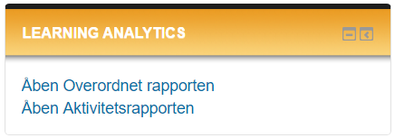
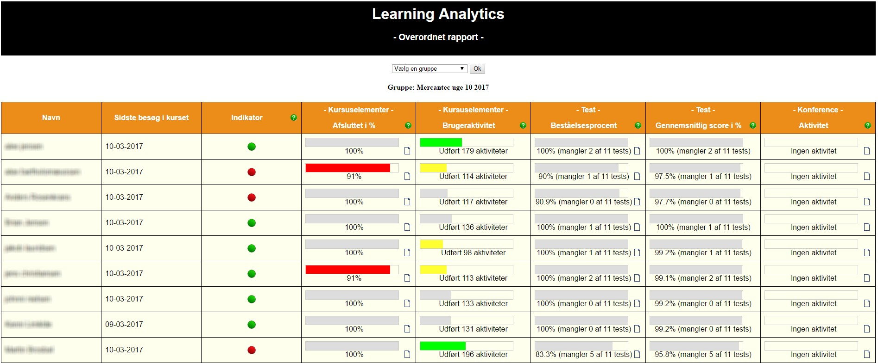
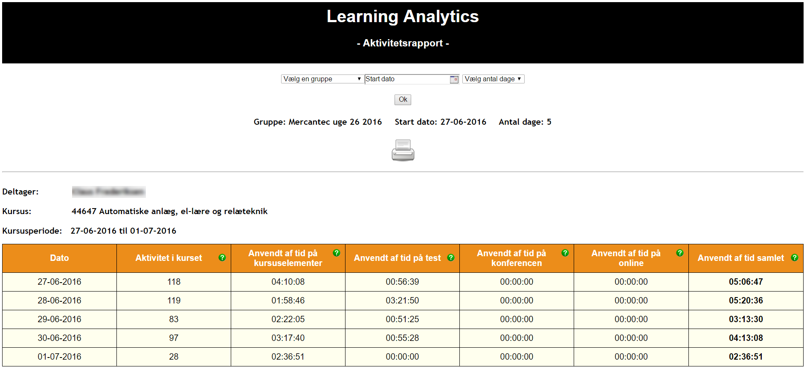
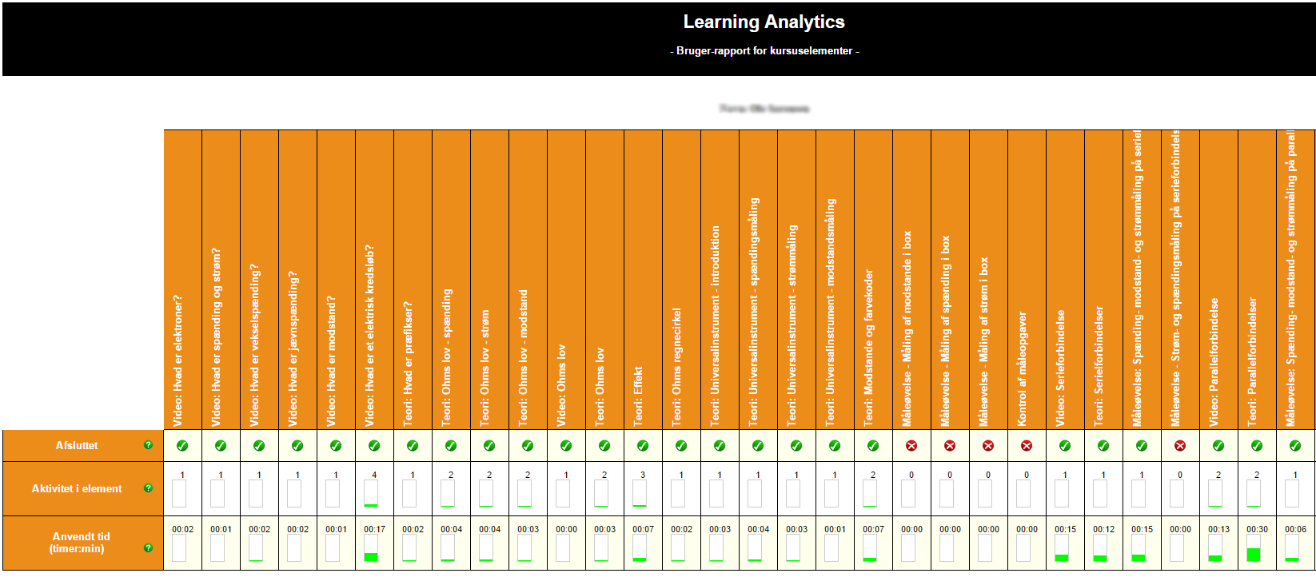
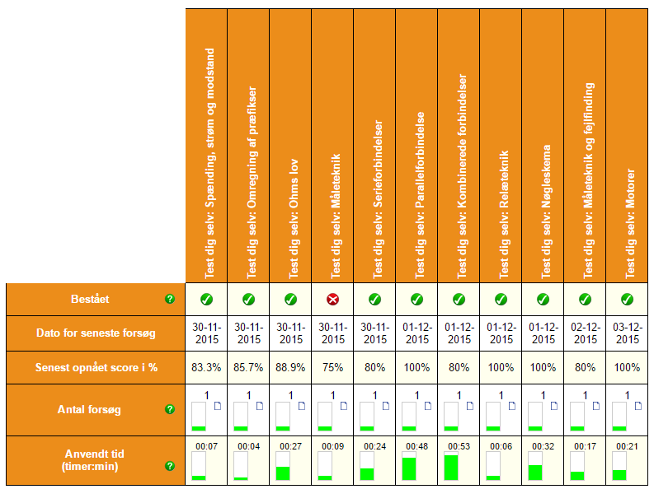
Nyudviklede Learning Analytics værktøjer Udviklet til Moodle
Blog i kurset
Under kurset
Overordnet rapport
Efter kurset
Aktivitetsrapport
Bruger-rapport for kursuselementer
Bruger rapport for test

Slide 17
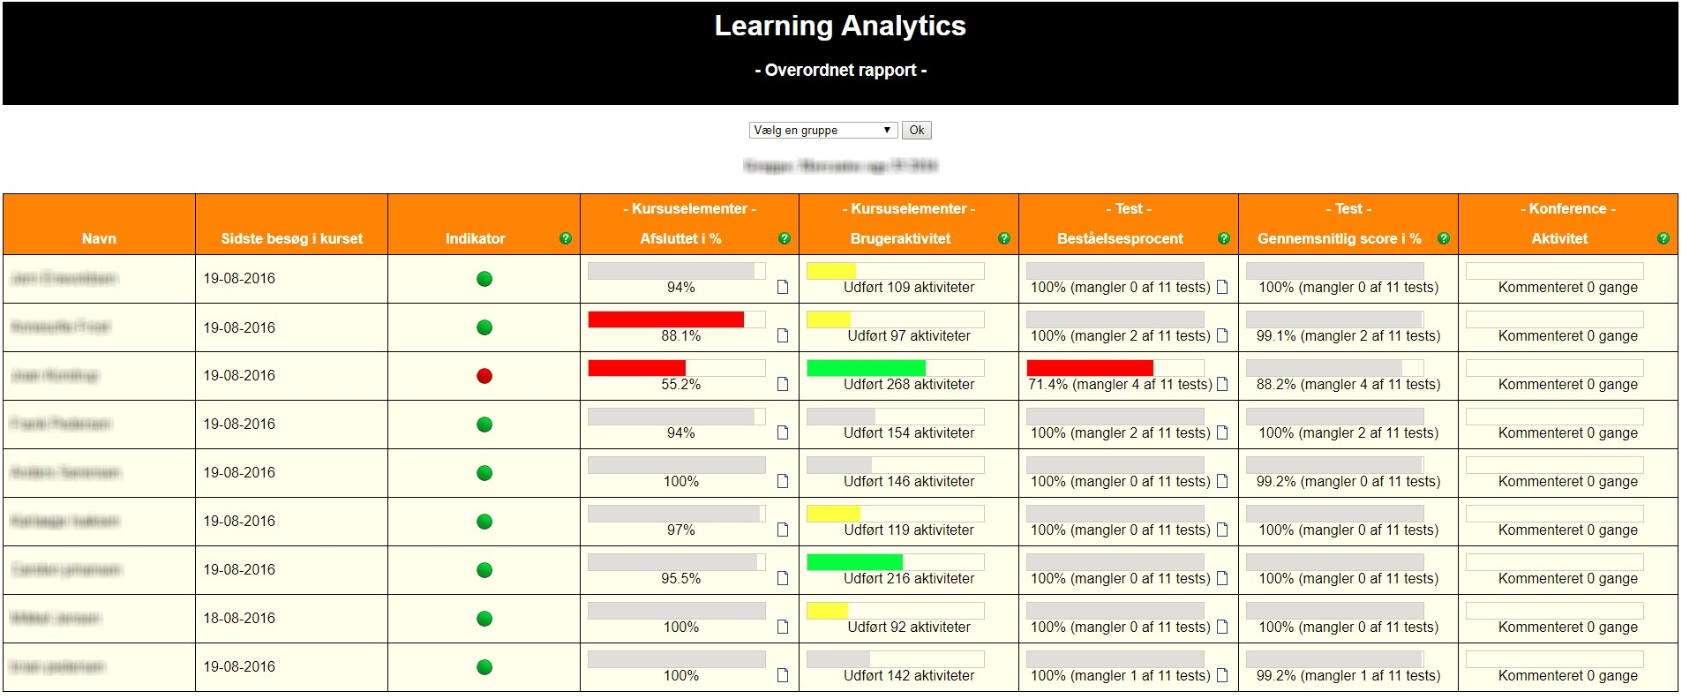
Learning Analytics værktøj Eksempel på ‘Overordnet rapport’
Denne rapport viser deltagernes aktivitet i kursuselementerne, og via de indlagte tests, hvordan de klarer sig undervejs. Deltagere der ligger under det forventede vises med en rød markering.
Den enkelte kursists aktivitet og testresultater kan åbnes fra denne rapport.
Hvor mange tests der er bestået med 80%
Røde indikationer af hvilke deltagere man skal være opmærksomme på. Et klik på den farvede indikator giver nærmere oplysninger.
Samlet antal besøg i alle kursuselementer. Gul hvis deltageren er 10% under gennemsnittet for alle deltagerne og grøn hvis 10% over.
Afsluttet i % for alle kursuselementer
Grafen bliver rød, hvis deltageren er under gennemsnittet for alle deltagerne
Gennemsnitlig score i % for gennemførte test
Se Bruger-rapport for kursuselementer
Se Bruger-rapport for tests

Slide 18
Learning Analytics værktøj Vurdering ud fra overordnet rapport
Ud fra den samlede rapport, kan følgende vurderinger foretages.
Brugeraktivitet LAV (I snit mindre end 2 gange på element) HØJ = (I snit mere end 2 gange på element) | Beståelsesprocent LAV (Under 100%) | Deltageren | Indikator
LAV | LAV | Ikke så aktiv
LAV | 100% | Har nemt ved det
HØJ | 100% | Energisk og opnår gode resultater
HØJ | LAV | Energisk, men har svært ved det

Slide 19
Learning Analytics værktøj Eksempel på ‘Brugerrapport’ for tests
Denne rapport åbnes fra den samlede rapport, og den viser en deltagers testresultater.
Detaljerede oplysninger for brugerens gennemførelse af testen
Bruger har bestået / ikke bestået (80%)
Dato for sidste forsøg
Opnået ved sidste forsøg
Hvor mange gange der er forsøgt
Samlet anvendt af tid på forsøg

Slide 20
Learning Analytics værktøj Eksempel på ‘Brugerrapport’ for kursuselementer
Titler på de enkelte kursuselementer
Denne rapport åbnes fra den samlede rapport, og den viser en deltagers aktivitet i kursuselementerne.
Kursuselement afsluttet/ikke afsluttet
Antal besøg i kursuselementet
Tid anvendt i kursuselement

Slide 21
Learning Analytics værktøj Eksempel på aktivitetsrapport
Denne rapport er en afsluttende rapport, der dag for dag viser deltagernes samlede aktivitet på kurset.
Rapporten kan udprintes.
Siden indeholder en aktivitetsrapport for hver deltager på kurset
Udprintning af rapport, der er opdelt pr. deltager
Anvendt af tid på læringsplatformen, den aktuelle dag
Samlet antal besøg i kursuselementer, tests mv

Slide 22
Niels Henrik Helms nihh@phmetropol.dk
Q & A

